Slide 1

Mein Lieblingsfußballer
erstellt von…

Slide 2

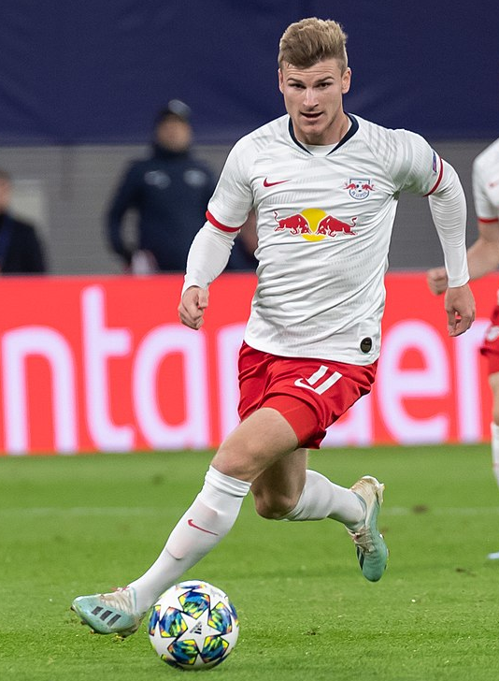
Name des Fußballers
"Dieses Foto" von Unbekannter Autor ist lizenziert gemäß CC BY-SA

Slide 3

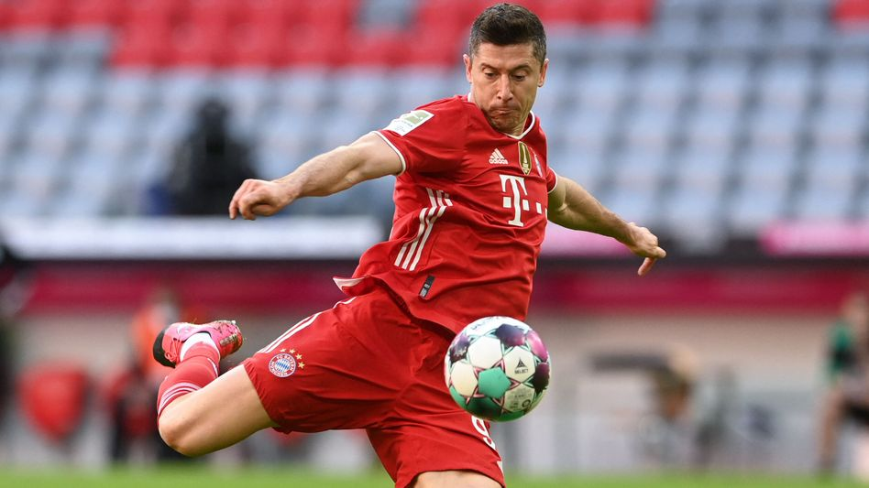
Name des Fußballers
Größe:
Gewicht:
Nationalität:

Slide 4
Name des Fußballers
Nationalität:
Verein:
Rückennummer:

Slide 5
Name des Fußballers
Position:
Stärken:
Spiele/Tore:

Slide 6
Name des Fußballers
Besonderheiten:

